Slide 1

手把手教你学STM32
音频编解码VS1053
“原子哥”在线教学平台：www.yuanzige.com
技术支持论坛：http://www.openedv.com/forum.php

Slide 2
手把手教你学STM32
1，音频编解码芯片VS1053介绍（了解）
2，战舰V4板载的VS1053原理图（熟悉）
3，音乐播放器实验源码介绍（了解）
4，音乐播放器实验演示（了解）
5，WAV介绍（熟悉）
6，录音机实验源码介绍（了解）
7，录音机实验演示（了解）
8，课堂总结（了解）
“原子哥”在线教学平台：www.yuanzige.com
技术支持论坛：http://www.openedv.com/forum.php

Slide 3
手把手教你学STM32
正点原子STM32开发板音频编解码芯片整体情况
音频编解码方式 | 开发板 | 通信接口 | 实验
板载VS1053 | 战舰 | SPI | 音乐播放器实验、录音机实验
板载ES8388 | 探索者、阿波罗、北极星 | I2S、SAI
VS1053音乐模块 | 所有正点原子STM32开发板都可以 | SPI | 音乐播放器实验
“原子哥”在线教学平台：www.yuanzige.com
技术支持论坛：http://www.openedv.com/forum.php

Slide 4
手把手教你学STM32
1，音频编解码芯片VS1053介绍（了解）
1.1，VS1053简介
1.2，VS1053引脚与战舰V4主控接线方法
1.3，VS1053的SPI工作模式
1.4，SCI读时序
1.5，SCI写时序
1.6，VS1053的SCI寄存器
1.7，VS1053初始化步骤
“原子哥”在线教学平台：www.yuanzige.com
技术支持论坛：http://www.openedv.com/forum.php

Slide 5
手把手教你学STM32
1.1，VS1053简介
更多请参考：《VS1053B.pdf》
VS1053
VS1053是一款高性能音频编解码芯片，可做主机/从机，自动解码音频数据
解码音频格式
MP3/OGG/WMA/WAV/AAC/MIDI/FLAC（需加载patch）等
编码音频格式
OGG（需加载patch）/IMA ADPCM等
音频输出
内部带一个高性能立体声DAC及音频耳机放大器
音频输入
内部带一个可变采样率的立体声ADC（支持咪头或线路输入）
RAM大小
16KB指令RAM，0.5KB数据RAM
通信接口
SPI接口控制/传输数据
其它
8个通用IO口（可作为I2S接口外接DAC，获得更高音质），一个串口
“原子哥”在线教学平台：www.yuanzige.com
技术支持论坛：http://www.openedv.com/forum.php

Slide 6
手把手教你学STM32
1.2，VS1053引脚与战舰V4主控接线方法
芯片 | 信号线
VS1053 | VS_MISO | VS_MOSI | VS_CSK | VS_XCS | VS_XDCS | VS_RST | VS_DREQ
STM32F103ZET6 | PA6 | PA7 | PA5 | PF7 | PF6 | PE6 | PC13
STM32引脚功能模式 | STM32硬件SPI引脚（IO复用） |  |  | 通用输出 |  |  | 通用输入
VS_MISO、VS_MOSI和VS_SCK：SPI信号线
VS_XCS：命令片选（低电平有效）
VS_XDCS：数据片选（低电平有效）
VS_RST：VS1053的复位信号线，低电平有效
VS_DREQ：数据请求信号（高电平有效），用来通知主机，VS1053是否可以接收数据
“原子哥”在线教学平台：www.yuanzige.com
技术支持论坛：http://www.openedv.com/forum.php

Slide 7
手把手教你学STM32
1.3，VS1053的SPI工作模式
支持两种工作模式：1，VS1002有效模式（即新模式，默认）；2，VS1001兼容模式（不推荐）
在新模式下VS1053的SPI信号线功能描述如下表所示：
SDI引脚 | SCI引脚 | 说明
XDCS | XCS | 低电平有效片选输入信号。高电平强制串行接口结束当前操作，并进入备用模式，它将强行使串行输出SO进入高阻状态。如果SM_SDISHARE是1，则XDCS是不使用的
SCK |  | 串行时钟输入。此时钟也用作内部寄存器接口的主时钟。在任何情况下，只要XCS变成低电平后，SCK上的第一个上升沿将被定义为数据的首个位
SI |  | 串行输入。如果片选有效，SI就在SCK的上升沿处采样
- | SO | 串行输出。在读操作时，数据在SCK的下降沿处从此脚移出，在写操作时为高阻态
SPI传输还受DREQ控制，主机识别到DREQ为高电平后，发送数据即可(一次可以发送32个字节)
“原子哥”在线教学平台：www.yuanzige.com
技术支持论坛：http://www.openedv.com/forum.php

Slide 8
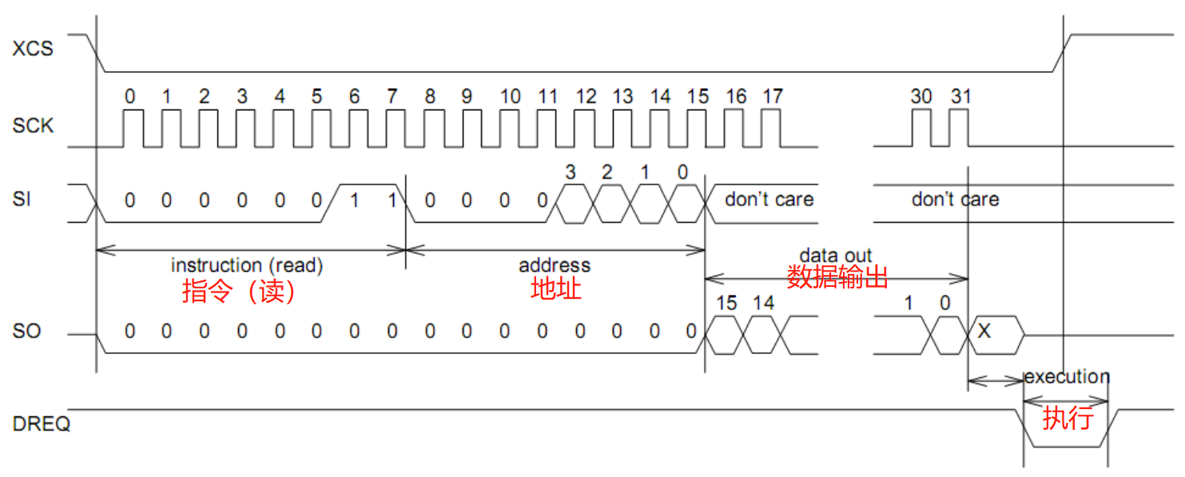
手把手教你学STM32
1.4，SCI读时序
在SCI读写操作前，先判断一下DREQ是否为高电平
SCI串行总线命令接口包含了一个指令字节、一个地址字节和一个16位的数据字。读写操作可以读写单个寄存器，在SCK的上升沿读出数据位，所以主机必须在下降沿刷新数据。SCI的字节数据MSB在前，LSB在后。第一个字节指令字节，只有2个指令，也就是读和写，读为0X03，写为0X02
“原子哥”在线教学平台：www.yuanzige.com
技术支持论坛：http://www.openedv.com/forum.php

Slide 9
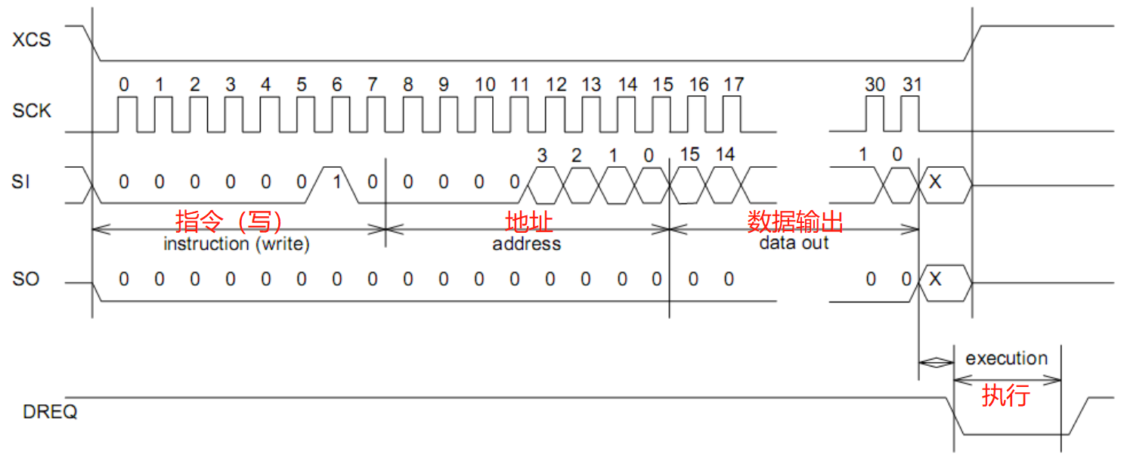
手把手教你学STM32
1.5，SCI写时序
在SCI读写操作前，先判断一下DREQ是否为高电平
写指令为：0X02，数据通过SI写入VS1053， SO则一直维持低电平
“原子哥”在线教学平台：www.yuanzige.com
技术支持论坛：http://www.openedv.com/forum.php

Slide 10
1.6，VS1053的SCI寄存器
SCI寄存器
寄存器 | 类型 | 复位值 | 缩写 | 描述
0X0 | RW | 0X0800 | MODE | 模式控制
0X1 | RW | 0X000C | STATUS | VS1053状态
0X2 | RW | 0X0000 | BASS | 内置低音/高音控制
0X3 | RW | 0X0000 | CLOCKF | 时钟频率+倍频数
0X4 | RW | 0X0000 | DECODE_TIME | 解码时间长度（秒）
0X5 | RW | 0X0000 | AUDATA | 各种音频数据
0X6 | RW | 0X0000 | WRAM | RAM 写/读
0X7 | RW | 0X0000 | WRAMADDR | RAM 写/读的基址
0X8 | R | 0X0000 | HDAT0 | 流的数据标头0
0X9 | R | 0X0000 | HDAT1 | 流的数据标头1
0XA | RW | 0X0000 | AIADDR | 应用程序起始地址
0XB | RW | 0X0000 | VOL | 音量控制
0XC | RW | 0X0000 | AICTRL0 | 应用控制寄存器0
0XD | RW | 0X0000 | AICTRL1 | 应用控制寄存器1
0XE | RW | 0X0000 | AICTRL2 | 应用控制寄存器2
0XF | RW | 0X0000 | AICTRL3 | 应用控制寄存器3

Slide 11
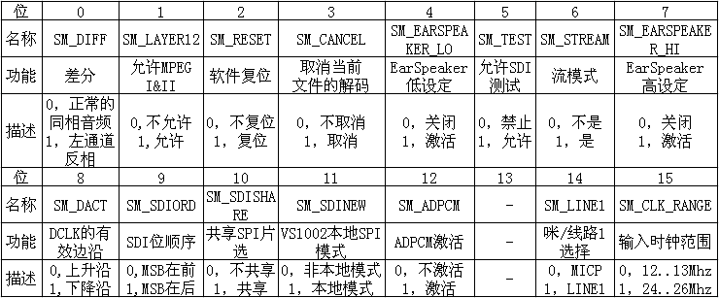
MODE寄存器(0X00)
SM_RESET：软件复位，建议在每播放一首歌曲之后，软复位一次
SM_SDINEW：模式设置位，设置为1，选择VS1002新模式(本地模式)

Slide 12
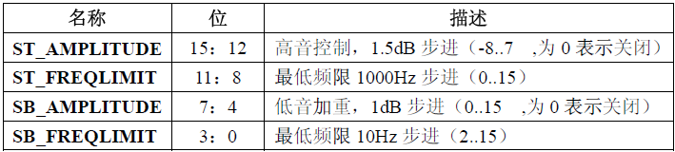
手把手教你学STM32
BASS寄存器（0X02）
该寄存器用于设置VS1053的高低音效
注意：EarSpeaker效果由MODE寄存器控制
“原子哥”在线教学平台：www.yuanzige.com
技术支持论坛：http://www.openedv.com/forum.php

Slide 13
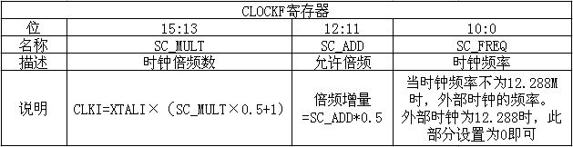
手把手教你学STM32
CLOCKF寄存器（0X03）
该寄存器用于设置时钟频率、倍频等相关信息。
其中：当外部时钟是12.288MHz的时候，设置为0即可；否则SC_FREQ位域用于描述外部时钟频率的，并且以4KHz为步进进行记录。 XTALI是外部晶振的时钟频率（单位为：Hz ）。CLKI是内部时钟频率。由于我们使用的是12.288M的晶振，在这里设置此寄存器的值为0X9800，也就是设置内部时钟频率为输入时钟频率的3倍，倍频增量为1.5倍。
“原子哥”在线教学平台：www.yuanzige.com
技术支持论坛：http://www.openedv.com/forum.php

Slide 14
手把手教你学STM32
DECODE_TIME寄存器（0X04）
该寄存器用于存放解码时间，以秒钟为单位，我们通过读取该寄存器的值，就可以得到解码时间。不过，它是一个累计时间，在每首歌播放之前，需要把它清空一下，以得到这首歌的准确解码时间
HDAT0&HDAT1寄存器（0X08&0X09）
这两个寄存器，是数据流头寄存器，不同的音频文件，读出来的值意义不一样，我们可以通过这两个寄存器来获取音频文件的码率，从而可以计算音频文件的总长度。详细介绍，请参考：《VS1053B.pdf》
“原子哥”在线教学平台：www.yuanzige.com
技术支持论坛：http://www.openedv.com/forum.php

Slide 15
手把手教你学STM32
VOL寄存器（0X0B）
该寄存器用于控制VS1053的输出音量，可以分别控制左右声道的音量，每个声道的控制范围为0~254，每个增量代表0.5db的衰减，所以该值越小，代表音量越大。比如设置为0X0000则音量最大，而设置为0XFEFE则音量最小。
注意：如果设置VOL的值为0XFFFF，将使芯片进入掉电模式！
“原子哥”在线教学平台：www.yuanzige.com
技术支持论坛：http://www.openedv.com/forum.php

Slide 16
手把手教你学STM32
1.7，VS1053初始化步骤
①复位VS1053
建议在每首歌曲播放之前都执行一次软件复位，以便更好的播放音乐
②配置VS1053的相关寄存器
这里我们配置的寄存器包括VS1053的模式寄存器（MODE）、时钟寄存器（CLOCKF）、音调寄存器（BASS）、音量寄存器（VOL）等
③发送音频数据
往VS1053发送音频数据，只要是VS1053支持的音频格式，直接往里面丢就可以了，VS1053会自动识别，并进行播放。不过，发送数据要在DREQ信号的控制下有序的进行，不能乱发。这个规则很简单：只要DREQ变高，就向VS1053发送32个字节。然后继续等待DREQ变高，直到音频数据发送完
“原子哥”在线教学平台：www.yuanzige.com
技术支持论坛：http://www.openedv.com/forum.php

Slide 17
手把手教你学STM32
1，音频编解码芯片介绍（了解）
2，战舰V4板载的VS1053原理图（熟悉）
3，音乐播放器实验源码介绍（了解）
4，音乐播放器实验演示（了解）
5，WAV介绍（熟悉）
6，录音机实验源码介绍（了解）
7，录音机实验演示（了解）
8，课堂总结（了解）
“原子哥”在线教学平台：www.yuanzige.com
技术支持论坛：http://www.openedv.com/forum.php

Slide 18
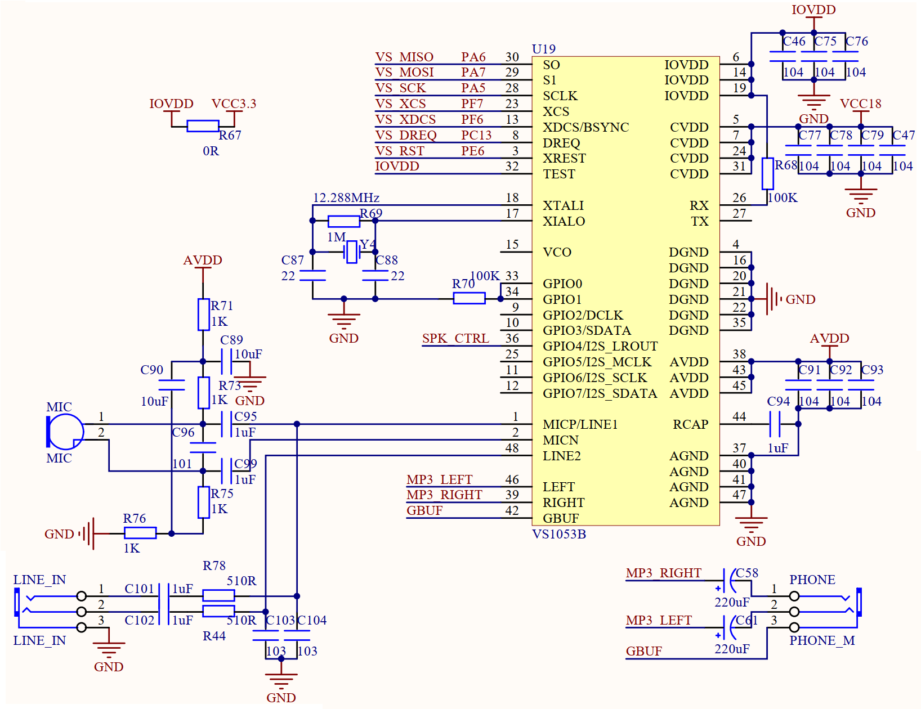
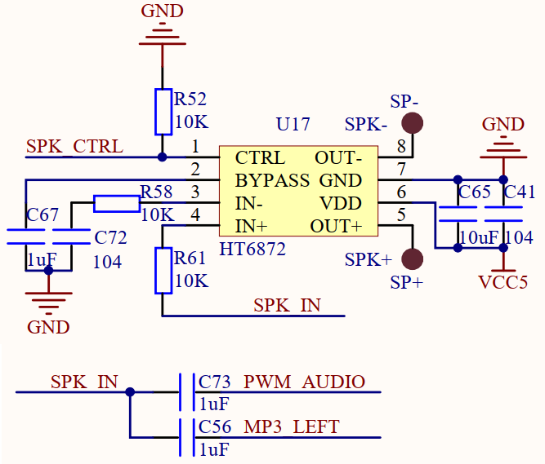
2，战舰V4板载的VS1053原理图
SPI1
使用VS1053模块，硬件连接请参考：《ATK-MO1053模块使用说明.pdf》
SPK_CTRL控制板载喇叭，由程序控制

Slide 19
手把手教你学STM32
3，音乐播放器实验源码介绍
函数 | 作用
vs10xx_init() | VS_RST、VS_DREQ、VS_XCS、VS_XDCS、VS_MISO、VS_MOSI和VS_SCK引脚的初始化
vs10xx_reset() | VS1053硬件复位
vs10xx_soft_reset() | VS1053软件件复位
vs10xx_write_cmd() | VS10XX 写命令
vs10xx_read_reg() | VS10XX 读寄存器
vs10xx_get_bitrate() | 获取当前音频的码率
vs10xx_send_music_data() | 发送一次音频数据
vs10xx_restart_play() | 切歌
vs10xx_set_all() | 设置VS1053各种参数：音量/高低音/空间效果/板载喇叭输出
“原子哥”在线教学平台：www.yuanzige.com
技术支持论坛：http://www.openedv.com/forum.php

Slide 20
手把手教你学STM32
1，音频编解码芯片介绍（了解）
2，战舰V4板载的VS1053原理图（熟悉）
3，音乐播放器实验源码介绍（了解）
4，音乐播放器实验演示（了解）
5，WAV介绍（熟悉）
6，录音机实验源码介绍（了解）
7，录音机实验演示（了解）
8，课堂总结（了解）
“原子哥”在线教学平台：www.yuanzige.com
技术支持论坛：http://www.openedv.com/forum.php

Slide 21
手把手教你学STM32
4，音乐播放器实验演示
准备工作：需要准备一张TF卡，然后在TF卡根目录下新建一个MUSIC文件夹，并在里面存放VS1053支持的歌曲文件
实验功能：在TFTLCD上显示歌曲名字、播放时间、歌曲总时间、歌曲总数目、当前歌曲的编号等信息。KEY0用于选择下一曲，KEY2用于选择上一曲，KEY_UP和KEY1用来调节音量
“原子哥”在线教学平台：www.yuanzige.com
技术支持论坛：http://www.openedv.com/forum.php

Slide 22
手把手教你学STM32
1，音频编解码芯片介绍（了解）
2，战舰V4板载的VS1053原理图（熟悉）
3，音乐播放器实验源码介绍（了解）
4，音乐播放器实验演示（了解）
5，WAV介绍（熟悉）
6，录音机实验源码介绍（了解）
7，录音机实验演示（了解）
8，课堂总结（了解）
“原子哥”在线教学平台：www.yuanzige.com
技术支持论坛：http://www.openedv.com/forum.php

Slide 23
手把手教你学STM32
5，WAV介绍（熟悉）
5.1，WAV简介
5.2，PCM格式的WAV文件构成
5.3，WAV数据结构
5.4，VS1053相关寄存器介绍
5.5，WAV录音步骤
“原子哥”在线教学平台：www.yuanzige.com
技术支持论坛：http://www.openedv.com/forum.php

Slide 24
手把手教你学STM32
5.1，WAV简介
WAV，即WAVE文件，是最常用的数字化声音文件格式之一，其扩展名为“.wav”
在Windows 环境下，大部分多媒体文件都依循着一种结构来存放信息，这种结构称为“资源互换文件格式”(Resources lnterchange File Format)，简称 RIFF。WAV就是一种非常简单的RIFF文件。
WAV格式还支持MS ADPCM，CCITT A LAW等多种压缩运算法，支持多种音频数字，取样频率和声道。标准格式化的WAV文件和CD格式一样，也是44.1K的取样频率，16位量化数字，因此在声音文件质量和CD相差无几！
“原子哥”在线教学平台：www.yuanzige.com
技术支持论坛：http://www.openedv.com/forum.php

Slide 25
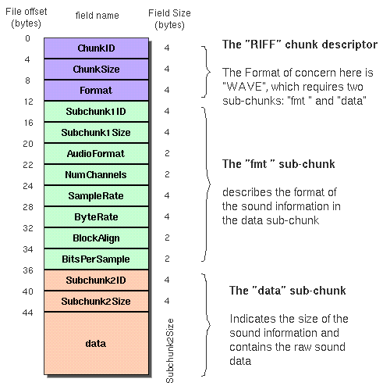
手把手教你学STM32
5.2，PCM格式的WAV文件构成
PCM的参数
采样率：
每秒钟对声音样本采样的次数
采样位数：
每个采样的样本用多少位二进制数表示
声道数：
声音通道的个数，如：单声道、立体声
码率=采频率x采样位数x声道数(bps)
“原子哥”在线教学平台：www.yuanzige.com
技术支持论坛：http://www.openedv.com/forum.php

Slide 26
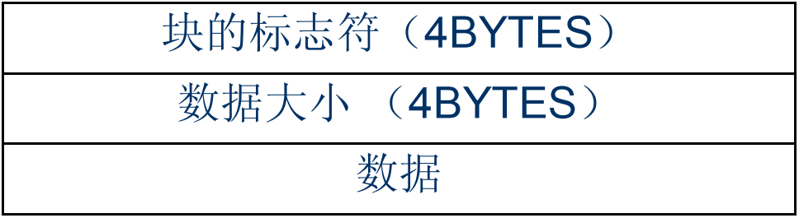
手把手教你学STM32
5.3，WAV数据结构
WAV是由①RIFF WAVE Chunk、② Format Chunk、③Fact Chunk(可选)和④Data Chunk组成
每个Chunk由块标识符、数据大小和数据三部分组成，如下图所示：
由4个ASCII码构成
标出其后的数据长度（单位为字节）
注意：这个长度不包含块标识符和数据大小的长度，即不包含最前面的8个字节，所以实际Chunk的大小为数据大小加8
“原子哥”在线教学平台：www.yuanzige.com
技术支持论坛：http://www.openedv.com/forum.php

Slide 27
手把手教你学STM32
①RIFF WAVE Chunk
该块以“RIFF”作为标识符，紧跟wav文件大小（该大小是wav文件的总大小减8），然后数据段为“WAVE”，表示文件的格式类型
typedef __PACKED_STRUCT
{
uint32_t ChunkID; /* chunk id;这里固定为"RIFF",即 0X46464952 */
uint32_t ChunkSize ; /* 集合大小;文件总大小-8 */
uint32_t Format; /* 格式;WAVE,即 0X45564157 */
} ChunkRIFF ;
“原子哥”在线教学平台：www.yuanzige.com
技术支持论坛：http://www.openedv.com/forum.php

Slide 28
② Format Chunk
该块以“fmt ”作为标识符（注意有个空格！），一般情况下，该段的大小为16个字节，但是有些软件生成的wav格式，该部分可能有18个字节，含有2个字节的附加信息
typedef __PACKED_STRUCT
{
uint32_t ChunkID; /* chunk id;这里固定为"fmt ",即 0X20746D66 */
uint32_t ChunkSize ; /* 子集合大小(不包括 ID 和 Size) */
uint16_t AudioFormat; /* 音频格式;0X01,表示线性 PCM;0X11 表示 IMA ADPCM */
uint16_t NumOfChannels; /* 通道数量;1,表示单声道;2,表示双声道; */
uint32_t SampleRate; /* 采样率;0X1F40,表示 8Khz */
uint32_t ByteRate; /* 字节速率=采样率*通道数*(ADC位数/8) */
uint16_t BlockAlign; /* 块对齐(字节)=通道数*(ADC位数/8) */
uint16_t BitsPerSample; /* 单个采样的位数;16位PCM,设置为16 */
// uint16_t ByteExtraData; /* 附加的数据字节;2 个; 线性 PCM,没有这个参数 */
}ChunkFMT; /* fmt 块 */

Slide 29
手把手教你学STM32
③Fact Chunk
该块为可选块，以“fact”作为标识符，不是每个WAV文件都有，在非PCM格式的文件中，一般会在Format结构后面加入一个Fact块
typedef __PACKED_STRUCT
{
uint32_t ChunkID; /* chunk id;这里固定为"fact",即 0X74636166; */
uint32_t ChunkSize; /* 子集合大小(不包括 ID 和 Size);这里为:4 */
uint32_t DataFactSize; /* 数据转换为PCM格式后的大小 */
}ChunkFACT; /* fact 块 */
如果是某种压缩格式的声音文件，那么DataFactSize表示它解压缩后的大小。不过我们例程使用的是PCM格式，所以不存在这个块
“原子哥”在线教学平台：www.yuanzige.com
技术支持论坛：http://www.openedv.com/forum.php

Slide 30
手把手教你学STM32
④Data Chunk
该块是真正保存wav数据的地方，以“data”作为该Chunk的标识符，然后是数据的大小
typedef __PACKED_STRUCT
{
uint32_t ChunkID; /* chunk id;这里固定为"data",即 0X61746164 */
uint32_t ChunkSize ; /* 子集合大小(不包括 ID 和 Size) */
}ChunkDATA; /* data 块 */
ChunkSize的大小就是音频数据的大小（仅指音频数据大小，不包括Chunk ID之类的数据），在ChunkSize之后，紧跟音频数据
“原子哥”在线教学平台：www.yuanzige.com
技术支持论坛：http://www.openedv.com/forum.php

Slide 31
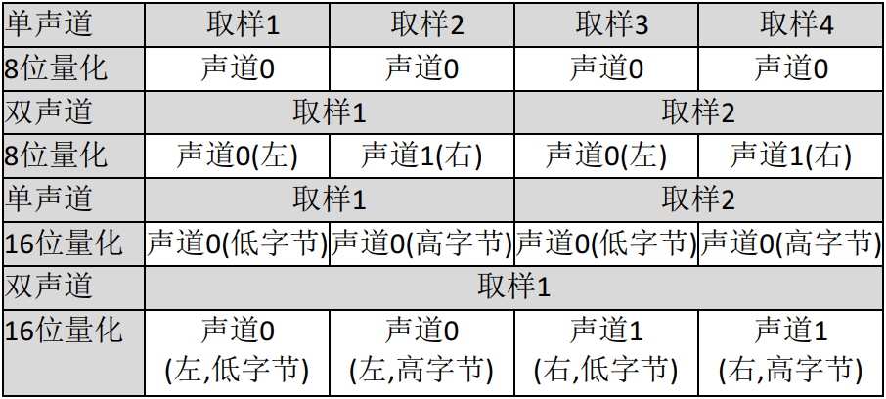
手把手教你学STM32
wav数据
根据Format Chunk中的声道数以及采样位数，wav数据的bit位可以分成如下几种形式：
本实验，采用的是16位，单声道录音，所以每个取样为2个字节，低字节在前，高字节在后。
我们将从VS1053读到的WAV数据，按顺序保存在Data Chunk块后面，就实现wav文件的录音
“原子哥”在线教学平台：www.yuanzige.com
技术支持论坛：http://www.openedv.com/forum.php

Slide 32
手把手教你学STM32
5，WAV介绍（熟悉）
5.1，WAV简介
5.2，PCM格式的WAV文件构成
5.3，WAV数据结构
5.4，VS1053相关寄存器介绍
5.5，WAV录音步骤
“原子哥”在线教学平台：www.yuanzige.com
技术支持论坛：http://www.openedv.com/forum.php

Slide 33
5.4，VS1053相关寄存器介绍
要实现WAV录音, 涉及到的寄存器有：MODE(0X00)、AICTRL0(0X0C)、AICTRL1(0X0D)、 AICTRL2(0X0E)和AICTRL3(0X0F)。CLOCKF和BASS等寄存器，前面已经介绍过
SM_RESET：控制VS1053软复位；SM_SDINEW：控制SDI模式；
SM_ADPCM：控制是否使能ADPCM（录音）； SM_LINE1：控制LINE1脚的作用

Slide 34
手把手教你学STM32
AICTRL0寄存器（0X0C）
该寄存器在录音的时候，用于设置采样率。我们用的是8K的采样率，所以设置这个寄存器的值为8000即可
AICTRL1寄存器（0X0D）
该寄存器在录音的时候，用于设置录音增益（AGC）。1024相当于数字增加1，512则相当于数字增加0.5，设置为0，则表示使用自动增益（自动增益的最大值由AICTRL2控制）。对于我们开发板，建议大家设置AGC在4（4*1024）左右比较合适
“原子哥”在线教学平台：www.yuanzige.com
技术支持论坛：http://www.openedv.com/forum.php

Slide 35
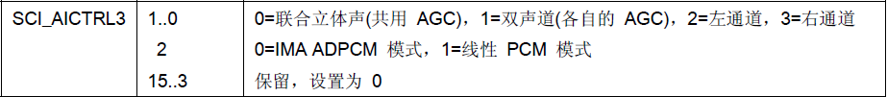
手把手教你学STM32
AICTRL2寄存器（0X0E）
该寄存器在录音的时候，用于设置录音增益（AGC）的最大值。同样也是1024代表1，当设置为0时，表示最大值是：64（65536），仅当AICTRL1设置为0，使用自动增益时，该寄存器的设置才有效
AICTRL3寄存器（0X0F）
我们采用单声道，线性PCM，所以设置该寄存器的值为6，即：线性PCM模式，左通道
经过这几个寄存器的设置，即可激活VS1053的PCM录音，不过VS1053的PCM录音有一个bug，必须加载patch （由VLSI提供）才能解决，否则不输出PCM数据
“原子哥”在线教学平台：www.yuanzige.com
技术支持论坛：http://www.openedv.com/forum.php

Slide 36
手把手教你学STM32
如何从VS1053读取PCM数据？
VS1053在激活了PCM录音之后，SCI_HDAT0和SCI_HDAT1有了新的功能。VS1053的PCM采样缓冲区由1024个16位数据组成，如果SCI_HDAT1大于0，则说明可以从SCI_HDAT0读取至少SCI_HDAT1个16位数据，如果数据没有被及时读取，那么将溢出，并返回空的状态。
注意：如果SCI_HDAT1≥896，最好等待缓冲区溢出，以免数据混叠。
所以，我们只需要先判断SCI_HDAT1的值非零，然后，从SCI_HDAT0读取对应长度的数据，即完成一次数据读取，以此循环，即可实现PCM数据的持续采集。
“原子哥”在线教学平台：www.yuanzige.com
技术支持论坛：http://www.openedv.com/forum.php

Slide 37
手把手教你学STM32
5.5，WAV录音步骤
①设置VS1053 PCM采样参数
设置PCM的格式（线性PCM）、采样率（8K）、位数（16位）、通道数（单声道）等重要参数，同时还要选择采样通道（咪头），还包括AGC设置等
②激活VS1053的PCM模式，加载patch
通过激活VS1053的PCM格式，让其开始PCM数据采集，同时，由于VS1053的BUG，我们需要加载patch，以实现正常的PCM数据接收
③创建WAV文件，并保存wav头
完成前两个步骤后，我们即可正常的从SCI_HDAT0读取我们需要的PCM数据，而在此之前，我们需要先创建一个新文件，并写入wav头，然后才能开始写入我们的PCM数据
“原子哥”在线教学平台：www.yuanzige.com
技术支持论坛：http://www.openedv.com/forum.php

Slide 38
手把手教你学STM32
5.5，WAV录音步骤
④读取PCM数据
不停的从SCI_HDAT0读取数据（读取数据量，由SCI_HDAT1决定），然后存入wav文件即可。不过这里我们还需要做文件大小统计，在最后的时候写入wav头里面
⑤计算整个文件大小，重新保存wav头并关闭文件
在结束录音的时候，我们必须知道本次录音的大小（数据大小和整个文件大小），然后更新wav头，重新写入文件。注意：因为FATFS，在文件创建之后，必须调用f_close，文件才会真正体现在文件系统里面，否则是不会写入的！所以最后还需要调用f_close，以保存文件
“原子哥”在线教学平台：www.yuanzige.com
技术支持论坛：http://www.openedv.com/forum.php

Slide 39
手把手教你学STM32
1，音频编解码芯片介绍（了解）
2，战舰V4板载的VS1053原理图（熟悉）
3，音乐播放器实验源码介绍（了解）
4，音乐播放器实验演示（了解）
5，WAV介绍（熟悉）
6，录音机实验源码介绍（了解）
7，录音机实验演示（了解）
8，课堂总结（了解）
“原子哥”在线教学平台：www.yuanzige.com
技术支持论坛：http://www.openedv.com/forum.php

Slide 40
手把手教你学STM32
6，录音机实验源码介绍
函数 | 作用
recoder_wav_init() | 初始化WAV头
recoder_enter_rec_mode() | 激活PCM 进入录音模式
rec_play_wav() | 播放WAV文件
recoder_play() | 录音机功能函数
“原子哥”在线教学平台：www.yuanzige.com
技术支持论坛：http://www.openedv.com/forum.php

Slide 41
手把手教你学STM32
7，录音机实验演示
准备工作：需要准备一张TF卡
实验功能：KEY0用于开始/暂停录音，KEY2用于保存并停止录音，WK_UP用于AGC增加、KEY1用于AGC减小，TPAD用于播放最近一次的录音。
当我们按下KEY0的时候，可以在屏幕上看到录音文件的名字，以及录音时间，然后通过KEY2可以保存该文件，同时停止录音（文件名和时间也都将清零），在完成一个录音后，我们可以通过按TPAD按键，来试听刚刚的录音。
“原子哥”在线教学平台：www.yuanzige.com
技术支持论坛：http://www.openedv.com/forum.php

Slide 42
手把手教你学STM32
8，课堂总结
音频编解码VS1053（课堂总结）.pdf（脑图）
“原子哥”在线教学平台：www.yuanzige.com
技术支持论坛：http://www.openedv.com/forum.php

Slide 43

手把手教你学STM32
版权所有：广州市星翼电子科技有限公司
天猫店铺：https://zhengdianyuanzi.tmall.com
“原子哥”在线教学平台：www.yuanzige.com
技术支持论坛：http://www.openedv.com/forum.php

